Slide 1
H. La dominance et la récessivité
Une introduction à la génétique

Slide 2
H. La dominance et la récessivité
Qu’est-ce qui contrôle nos caractères?
Qui a un frère? Qui a une sœur?
Est-ce qu’il existe des caractères que vous partagez avec vos frères et sœurs?
Certains que vous ne partagez pas?
pourquoi?
Si vous avez les mêmes parents biologiques, pourquoi ces différences existent toujours?

Slide 3
H. La dominance et la récessivité
La capacité de rouler la langue
Comment se croise-t-on les mains?
attachement des lobes d’oreilles
ligne des cheveux en V
présence des fossettes
taches de rousseur
cheveux bouclés ou frisés
Daltonisme

Slide 4
H. La dominance et la récessivité
La capacité de rouler la langue → R ou r
Comment se croise-t-on les mains? → G ou g
attachement des lobes d’oreilles → D ou d
ligne des cheveux en V → V ou v
présence des fossettes → F ou f
taches de rousseur → T ou t
cheveux bouclés ou frisés → B ou b
Daltonisme → traits liés au sexe X^{d} ou X

Slide 5
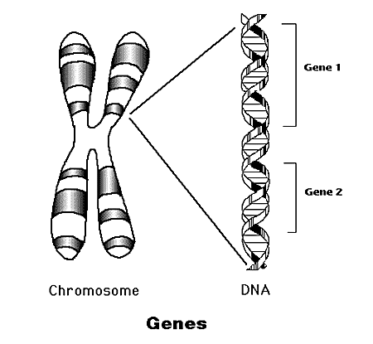
H. La dominance et la récessivité
Nos caractères sont contrôlés par l’interaction d’un ou de plusieurs gènes.
Pour l’étude de la génétique en 9e on dira que les caractères sont contrôlés par un gène

Slide 6
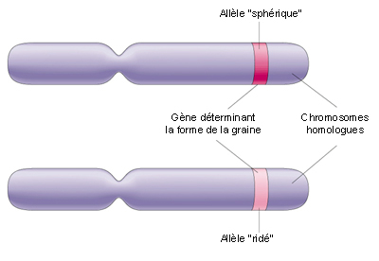
H. La dominance et la récessivité
En général, on peut avoir plusieurs versions d’un gène.
2 versions (en 9e)
chaque version est appelé un allèle
Un allèle peut être;
Dominant
récessif
Retrouvé au même locus
(place sur le chromosome)

Slide 7
H. La dominance et la récessivité
L’allèle dominant sera toujours exprimé avant l’allèle récessif
L’allèle récessif est seulement exprimé sans allèle dominant
ex: on dit que les cheveux foncés dominent sur les cheveux clairs
quelqu’un qui a les cheveux clairs, a-t-il l’allèle pour les cheveux foncés?
quelqu’un qui a les cheveux foncés, a-t-il l’allèle pour les cheveux clairs?

Slide 8
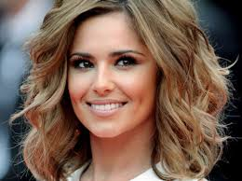
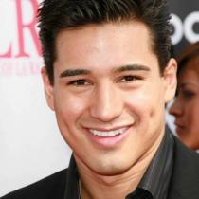
H. La dominance et la récessivité
allèle est représenté par la première lettre du trait dominant.
gène: Fossettes (dimples)
allèles : F (présence des fossettes) et f (absence de fossettes)
on choisit la lettre F pour représenter les allèles du gène qui contrôle les fossettes

Slide 9
H. La dominance et la récessivité
L’allèle récessif est représenté par la même lettre, mais en lettres minuscule.
f désigne l’allèle d’absence des fossettes
ex 2: gène → les lobes d’oreilles
D est l’allèle dominant qui signifie Détaché
d est l’allèle récessif qui signifie attaché
Que seraient les allèles qui contrôle la forme des auriculaires (petits doigts)? Ils peuvent être croches ou droits. On dit que les auriculaires croches est un trait dominant

Slide 10
H. La dominance et la récessivité
Lors de la formation des gamètes, le bagage génétique est séparé
c-à-d il n’y a qu’une copie de chaque chromosome (chromatide vraiment) dans chaque gamète
la loi de la ségrégation des traits (loi de Mendel)
Rappel: nous avons tous 2 copies de chaque chromosome. 2 x 23 = 46
Dessinez un schéma de la méiose pour voir comment les chromosomes s’isolent

Slide 11
H. La dominance et la récessivité
Une fois que les gamètes s’unissent (fécondation) les gènes se retrouvent encore une fois avec 2 copies de chromosomes.
Ainsi, ils auront 2 copies du gène
On peut parfois voir quelles allèles ont les gens juste en examinant leur apparence (phénotype)
ex: on sait que puisque les cheveux clairs sont un trait récessif, une personne aux cheveux clairs ont deux allèles récessifs.
c-a-d: son génotype est ff

Slide 12
H. La dominance et la récessivité
Semblablement, on ne peut parfois pas voir quelles allèles ont les gens juste en examinant leur apparence (phénotype)
ex: si un homme a les cheveux foncés…
(on sait que les cheveux foncés dominent les cheveux clairs)
son génotype est-il alors Ff ou FF ?
Comment pourrait on l’apprendre? Discutez en groupes

Slide 13
H. La dominance et la récessivité
Comment pourrait-on l’apprendre?
Il nous faudra plus d’informations au sujet de ses parents, ou de ses enfants.
c-a-d, le phénotype de ses parents pourrait nous indiquer si l’homme aux cheveux foncés est homozygote dominant ou hétérozygote
homozygote (même allèle)
FF ou ff
hétérozygote (des allèles différents)
Ff

Slide 14
H. La dominance et la récessivité
Ex: Les lobes d’oreilles décollés domine sur les lobes d’oreilles attachés. Luc a les lobes d’oreilles décollés. Sa mère a les lobes d’oreilles collés et son père a les lobes d’oreilles décollés et est homozygote dominant
Son père produit des gamètes qui contiennent l’allèle D
Sa mère produit des gamètes qui continnent l’allèle d
Luc a donc le génotype: Dd (il est hétérozygote)

Slide 15
H. La dominance et la récessivité
On peut aussi évaluer la probabilité de produire une progéniture avec un phénotype ou génotype donné en construisant un échiquier de Punnett
On détermine les allèles qui pourraient se retrouver dans les gamètes du mâle et de la femelle (max 2)
ex: Mère → d Père → D

Slide 16
H. La dominance et la récessivité
On les places dans les marges de notre échiquier
D
d

Slide 17
H. La dominance et la récessivité
On va mettre les gamètes ensemble pour voir le génotype issue:
D
d
Dd

Slide 18
H. La dominance et la récessivité
On analyse les données:
D
d
Dd
On peut voir que la seule possibilité est de produire des hétérozygotes.
Donc, le résultat est de 100% Dd, oreilles détachés

Slide 19
H. La dominance et la récessivité
Essaye les croisements suivants à l’aide d’un échiquier de Punnett: pelage gris (G) et pelage blanc (g)
Gg x Gg
GG x Gg
gg x Gg
gg x GG
Est-ce que le rapports des génotypes issus sont le même que les phénotypes issus?
Rappel* le phénotype est l’apparence, le génotype est l’ensemble des deux allèles.

Slide 20
H. La dominance et la récessivité
Choisit un caractère de ton choix (sois créatif!!)
Choisit deux versions de ce caractère (allèles)
Choisit deux génotypes
Fait le croisement pour trouver le rapport des génotypes
Détermine le rapport des phénotypes

Slide 21
H. La dominance et la récessivité
Compléter les questions sur le monohybridisme

Slide 22
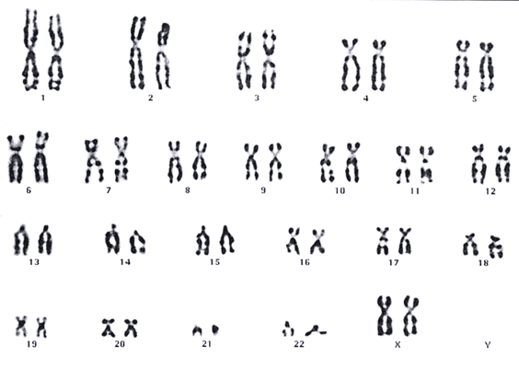
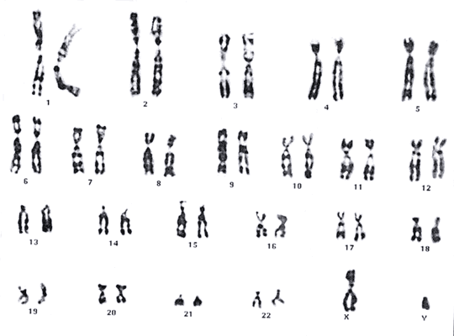
H. La dominance et la récessivité
La détermination du sexe:
Examinez les caryotypes suivants.
Que constatez-vous?

Slide 23
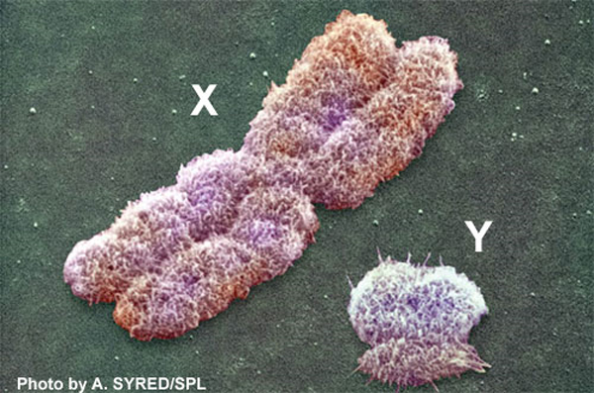
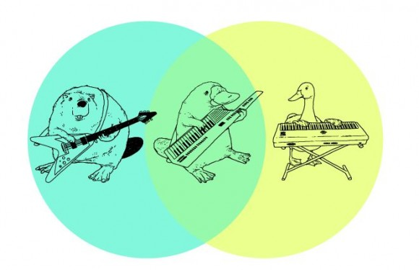
H. La dominance et la récessivité
La présence des chromosomes X et/ou Y déterminent le sexe d’un individu.
pas vrai pour tous les espèces
ex: L’ornithorinque (platypus) a 26 chromosomes hétérosomes (chromosomes X et Y)

Slide 24
H. La dominance et la récessivité
La détermination du sexe:
Male : XY
Femelle: XX
Quelle est la probabilité de produire une fille?

Slide 25
H. La dominance et la récessivité
Femme → XX Homme → XY
gamètes:
femme, X
homme, X et Y
X
Y
½ XX → ½ fille
½ XY → ½ garcon
X
XX
XY

Slide 26
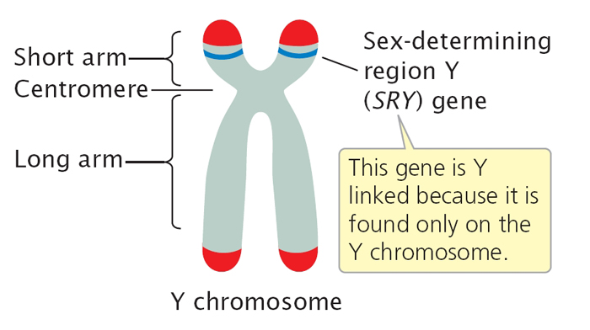
H. La dominance et la récessivité
Le chromosome Y est déterminant du sexe.
c-a-d: la présence d’un chromosome Y incite le développement d’un mâle.
Le chromosome Y contient un gène appelé SRY qui provoque le développement des testicules.

Slide 27
H. La dominance et la récessivité
Les femmes ont-elles donc plus de matériel génétique que les hommes?
Non!
Les femmes, afin de compenser pour le manque de 2 chromosomes X chez les homme, vont désactiver un de leurs chromosomes X (au hazard).
Ceci est évident chez les chats!

Slide 28
H. La dominance et la récessivité
Les chromosomes X chez les chats ont une région qui code pour la couleur du poil (rouge ou brun)
X^{R} ou X^{B}
Le pelage du chat prend la couleur du chromosome X qui n’a pas été désactivé!
(la couleur blanche est causée par la désactivation de la couleur)
Il est impossible d’avoir un chat mâle calico.

Slide 29
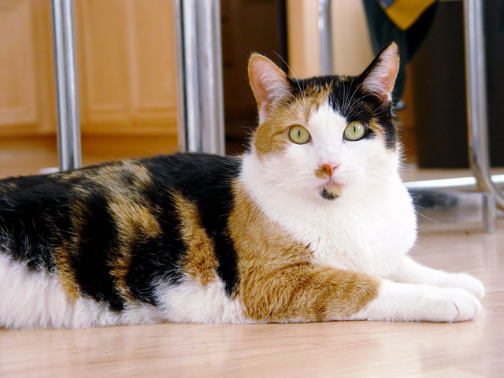

Slide 30
H. La dominance et la récessivité
Il existe des caractères qui sont dits liés au sexe
le gène se retrouve sur le chromosome X ou Y
Il existe aussi des caractères qui sont considérés influencés par le sexe
le phénotype ou la dominance change selon le sexe de l’individu
c’est la production d’hormones qui influence l’expression des gènes

Slide 31
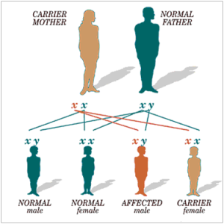
H. La dominance et la récessivité
ex: Le daltonisme
le gène qui code pour le daltonisme est récessif. Mais, puisque les hommes n’ont qu’un chromosome X, le daltonisme touche plus souvent les hommes que les femmes.

Slide 32
H. La dominance et la récessivité
Question:
Un homme daltonien et une femme à vision normale veulent avoir des enfants. Quelle est la probabilité qu’ils aient un enfant daltonien?
Une fille daltonienne?
Un garçon daltonien?

Slide 33
H. La dominance et la récessivité
Ex d’une caractère influencé par le sexe:
La calvitie (baldness) est considéré un caractère influencé par le sexe
C’est à dire, c’est un allèle dominant chez l’homme, et récessif chez les femmes.
Quel génotype donnera une femme la calvitie?
Quel génotype donnera un homme la calvitie?

Slide 34
H. La dominance et la récessivité
Compléter les questions sur les caractères liés ou influencés par le sexe.

